Slide 1



PYTHON
PYTHON
INICIANDO COM A LINGUAGEM

Slide 2
O que são Estruturas de Repetição?
Estrutura de repetição ou Loop, é um tipo de estrutura de controle que se repete até que determinada condição seja atendida.
Essa estrutura permite ao programador repetir um código várias vezes seguidas, sem criar uma redundância de códigos repetidos dentro do programa

Slide 3
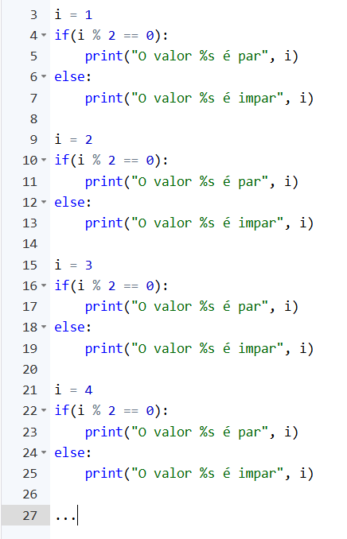
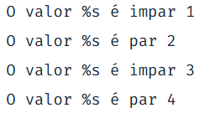
...números páres de 1 até 10 sem loops
assim repetindo até que o i seja 10

Slide 4
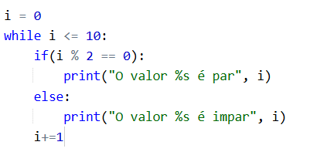
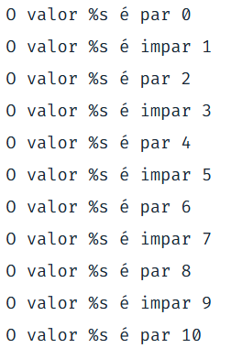
...números páres de 1 até 10 com loops
mais fácil?

Slide 5
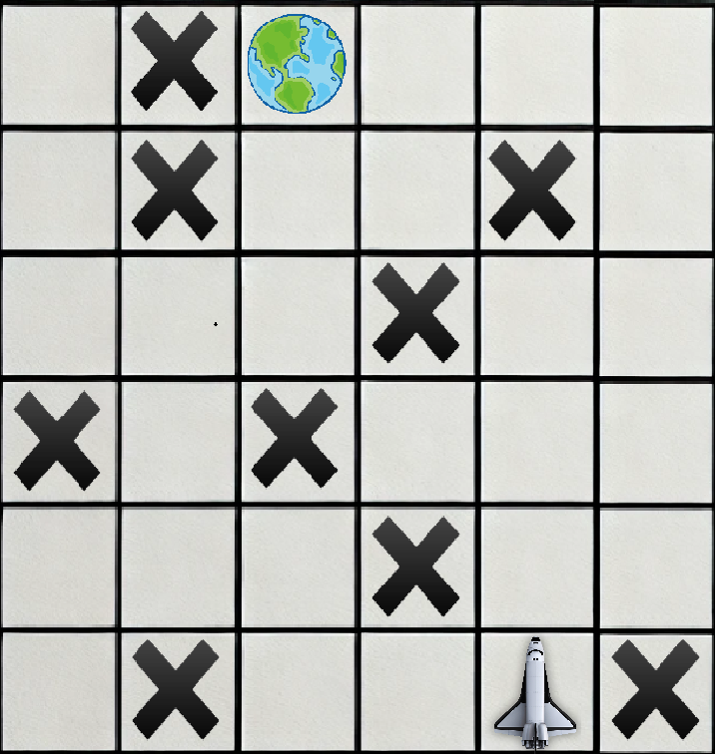
Atividade:
Objetivo:
Levar a nave até a terra evitando os obstáculos
Início: Nave
Destino: Planeta Terra
Obstáculos: “X” espalhados no tabuleiro

Slide 6
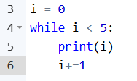
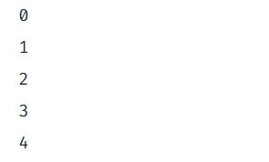
Tipos de Loops em Python
WHILE
While: Repete enquanto uma condição for verdadeira
A estrutura imprime o valor do i enquanto o i for menor que 5, após imprimir, é acrescentado 1 ao valor do i. Nesse caso, se o i não for incrementado, vai ocorrer um loop infinito, já que o i sempre vai ter o mesmo valor.

Slide 7

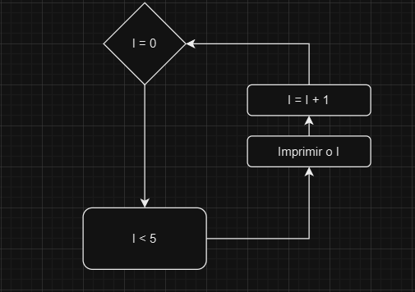
Estrutura do While
Início
Dentro do laço
Incremento
Impressão
Condição

Slide 8

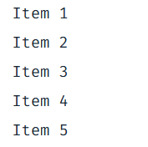
Tipos de Loops em Python
FOR
For: Itera sobre sequência.
Usado para iterar sobre listas, tuplas, arrays, e outras estruturas de dados.
A estrutura itera sobre cada item do Array, e imprimi esse item através do seu índice.

Slide 9
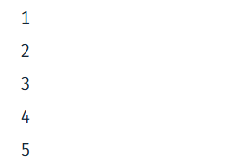

Uso de Range em loops
RANGE
O Range em Python é usado para gerar uma sequência de números. O Range é especialmente útil na estrutura for, para controlar quantas vezes o laço será executado.
A estrutura vai ser executada enquanto o valor i for igual a 1 e menor que 6

Slide 10
EXERCÍCIOS

Slide 11
ROCKETSEAT. Python: dominando loops. Blog da Rocketseat, 30 nov. 2020. Disponível em: https://blog.rocketseat.com.br/python-dominando-loops/. Acesso em: 15 dez. 2024.

